Slide 1

TRANSBORDAMENTO + IGNIÇÃO
=
FOGO EM TANQUE

Slide 2
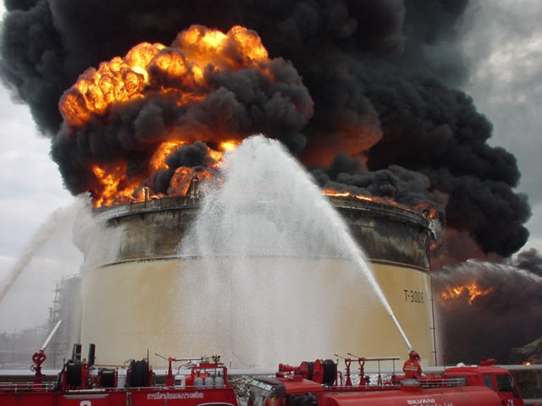

Slide 3
O que aconteceu ?
Em uma certa noite, um tanque de armazenamento contendo líquido inflamável, começou a transbordar. Isso não foi percebido até uma pessoa da segurança notar um cheiro muito forte. Ele chamou imediatamente o pessoal da operação, para relatar sua preocupação.
Dois operadores, num veículo, dirigiram-se à área para investigar o caso.
Dentro de minutos, ouve-se uma explosão seguida de incêndio. (Acredita-se que o veículo originou a fonte de ignição da explosão seguida de incêndio).
O incêndio afetou as instalações da refinaria e pessoas civis, levando um dia e meio para se extinguir, e o fogo se espalhava de um tanque para outro, sem controle.
Dezenas de empregados foram hospitalizados e houve um prejuízo considerável.

Slide 4
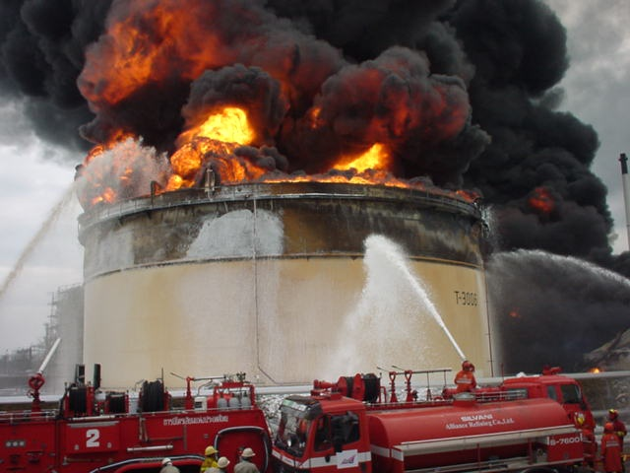

Slide 5
Como tudo começou ?
O tanque de armazenamento estava sendo abastecido, porém os operadores desconheciam que o indicador de nível e o sistema de alarme de segurança, estavam danificados.
Eles não acompanhavam com rigor o processo de abastecimento do tanque, pois acreditavam que ainda havia bastante capacidade do tanque a ser preenchida. E, o pior, eles não levaram a sério a pessoa da segurança, deixando de responder prontamente ao seu aviso sobre o forte odor, tudo porque ele era novo no emprego.
Como em todo evento que gera grandes perdas, um grande número de falhas ocorreram, todas ao mesmo tempo.

Slide 6
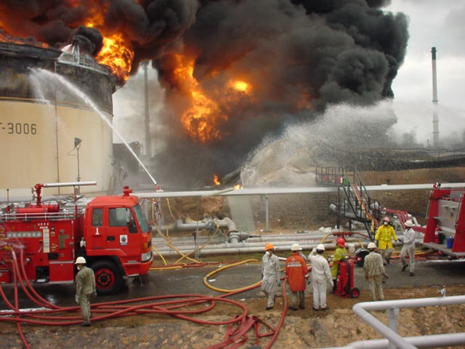

Slide 7
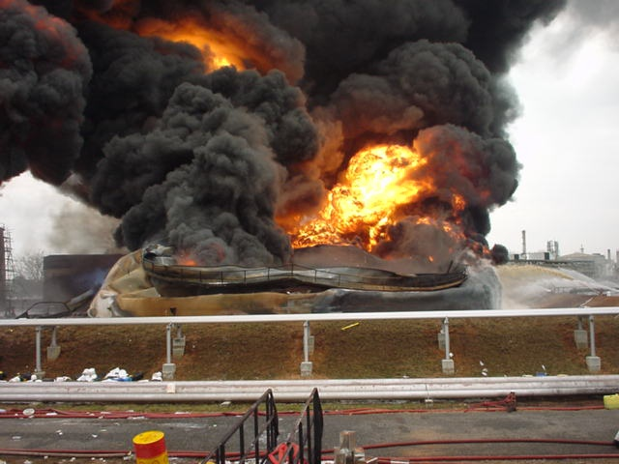

Slide 8
Como fazer certo ?
Transferir líquidos inflamáveis é sempre um risco em potencial, com conseqüências consideráveis. Monitore as transferências de produto, com atenção redobrada, só assim você pode detectar e responder rapidamente a derramamentos e vazamentos de produtos.
Nunca dirija em ambiente com nevoeiro inflamável. Veículos podem originar fontes de ignição – como uma engrenagem do motor quente ou o escapamento, estes estão freqüentemente com temperaturas bem acima da temperatura de ignição (ponto de fulgor) de produtos inflamáveis. Lembre-se, se uma atmosfera explosiva sofre ignição, causada pelo veículo que você estiver dirigindo, segue-se uma seqüência de eventos, aonde você será o primeiro a perceber e estará no centro da explosão.
Leve todo relato de ocorrência fora do normal ou vazamento (cheiro de produto) a sério, e responda rápida e completamente o chamado.

Slide 9
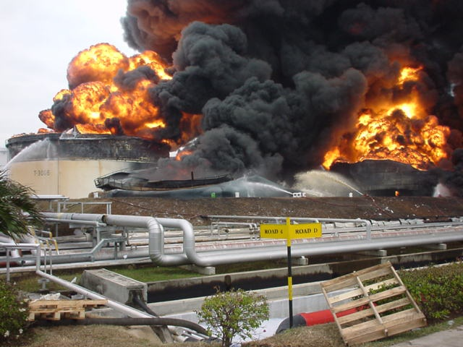

Slide 10
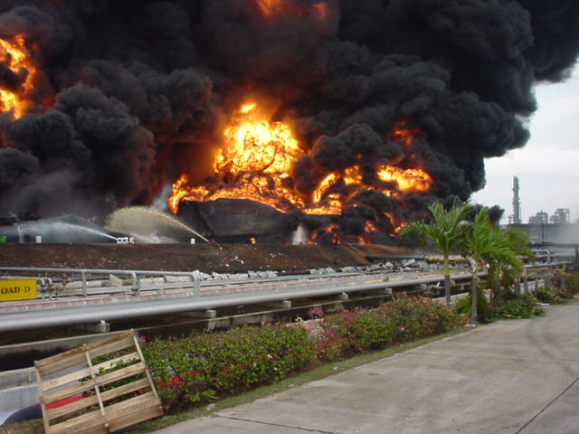

Slide 11
Dica:
Se o motor do veículo que você estiver dirigindo acelerar por si próprio, desligue-o e saia imediatamente do local. Você pode se encontrar dirigindo em uma atmosfera inflamável.

Slide 12
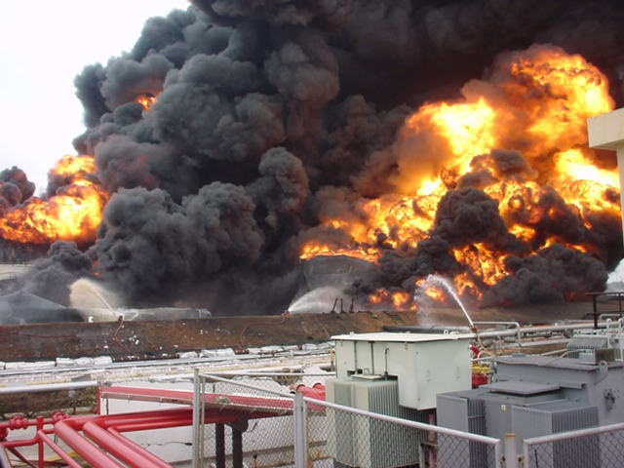

Slide 13
SEMPRE QUE PRODUTOS INFLAMÁVEIS SÃO LIBERADOS, BASTA UMA FONTE DE IGNIÇÃO PARA INICIAR O INCÊNDIO.

